Slide 1
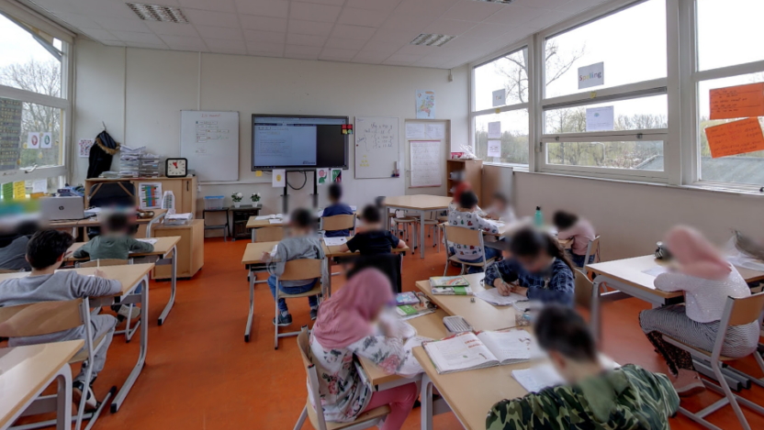

Professionalisering & kwaliteitsverbetering van het informeel islamitisch onderwijs
Training Moskeedocenten les 5

Slide 2
Programma dag 5
Opening & Terugblik
Swot Analyse
Verschillende coöperatieve werkvormen
Pauze
Bedenken van een les met verschillende werkvormen
Rondvraag en afsluiting

Slide 3
Terugblik naar de vorige les
Wat is jullie bijgebleven van de vorige bijeenkomst
Wat heb je meegenomen naar je les?
Notes:
Wie ben ik en wat kom ik doen? > Heel kort vertellen wie je bent, wat je professionele achtergrond is en namens wie je hier staat. Wat je rol vandaag en de komende bijeenkomsten is kort toelichten.
Wie zijn jullie? Introduceer elkaar. > Leg uit dat jullie elkaar misschien al kennen of juist niet, maar dat jullie elkaar gaan voorstellen in tweetallen aan de groep n.a.v. 5 minuten met elkaar gesproken te hebben. Ieder individu heeft max 2,5 minuut om iets te vertellen over zichzelf aan de ander en antwoord te geven op twee vragen: wat kom je brengen naar deze bijeenkomsten en wat hoop je mee te nemen?
Stel de ander voor in een paar minuten. > Geef iedereen de kans om in één minuut iemand te pitchen of voor te stellen aan de groep: “Naast mij/tegenover mij zit X, hij/zij… Hij/zij hoopt zijn/haar kennis or ervaring…”
Sluit af met een evaluatievraag: wat vonden jullie hiervan? Dit noemen we een werkvorm. Dit passen we toe in het onderwijs. Er zijn verschillende soorten werkvormen, afhankelijk o.a. van de activiteit. Deze werkvorm van kennismaking noemen we een actieve, ervaringsgerichte werkvorm. We gaan later inshallah meer leren (en oefenen) met werkvormen die je kunt inzetten in het onderwijs.

Slide 4
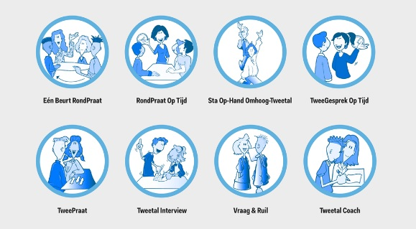
doel
Inzicht krijgen over de huidige manier van werken
Kennis opdoen over verschillende werkvormen
Zelf een les opstellen met gebruik van een werkvorm

Slide 5
Warming - up
Hoe zorg jij voor afwisseling in jouw lessen?

Slide 6
Verschillende werkvormen (jong kind)
In een rij
Zoek iemand die...
Ren je rot

Slide 7
In een rij
De leraar geeft de leerlingen een opdracht om zich in een bepaalde volgorde op te stellen, bijvoorbeeld:
Op volgorde van geboortedatum , lengte, alfabetische volgorde van hun namen en het aantal soerahs dat ze hebben gememoriseerd etc.
De leerlingen moeten met elkaar communiceren en samenwerken om de juiste volgorde te bepalen zonder dat er fouten worden gemaakt.
Doel: Deze werkvorm bevordert samenwerking, communicatie, en vaak het gebruik van logische redenering of eerdere kennis.

Slide 8
Zoek iemand die...
De leraar geeft de leerlingen een lijst met vragen of stellingen zoals "Zoek iemand die 3 namen van Allah cc kent" of "Zoek iemand die drie goede eigenschappen van de Profeet Muhammad (s) kan noemen."
De leerlingen bewegen door de klas en vragen elkaar om antwoorden
Wanneer ze iemand vinden die het antwoord weet, schrijven ze de naam van die persoon op hun lijstje naast de betreffende vraag of stelling.
Doel: Dit bevordert communicatie, samenwerking, en actieve betrokkenheid, terwijl de leerlingen hun kennis uitbreiden door van hun klasgenoten te leren.

Slide 9
Ren je rot
De leraar stelt een vraag of geeft een opdracht. Dit kan gaan over feiten, begrippen, of zelfs het uitvoeren van een bepaalde handeling.
De leerlingen staan in een rij aan de ene kant van het lokaal, en er zijn meerdere antwoorden (of opties) verspreid aan de andere kant van het lokaal.
Wanneer de leraar de vraag stelt, rennen de leerlingen naar de kant van het lokaal waar het juiste antwoord ligt.
De eerste leerling die bij het juiste antwoord komt, krijgt een punt of wordt als winnaar van die ronde beschouwd.
Doel: Dit spel bevordert snelle besluitvorming, herhaling van kennis, en zorgt voor energie en dynamiek in de klas.

Slide 10
VERSCHILLENDE WERKVORMEN (OUD KIND)
Buiten en binnen kring
Koppen bij elkaar
Wandel, sta stil, wissel uit

Slide 11
Wandel, sta stil, wissel uit
Wandelen: De leerlingen lopen vrij rond in het klaslokaal. De leraar kan zachte muziek opzetten om een ontspannen sfeer te creëren.
Sta Stil: Op een bepaald moment stopt de muziek, of geeft de leraar een signaal, en de leerlingen stoppen met lopen.
Wissel Uit: De leerlingen vormen paren met degene die het dichtst bij hen staat. De leraar stelt een vraag of geeft een opdracht, en de leerlingen wisselen hun gedachten uit met hun partner.
Herhalen: Na de uitwisseling begint de muziek weer of wordt het signaal gegeven, en de leerlingen gaan weer lopen. Het proces wordt herhaald met een nieuwe vraag of opdracht.
Voorbeeld Onderwerp: De vijf zuilen van de islam
Vraag: "Welke van de vijf zuilen van de islam vind jij het meest uitdagend, en waarom?"
De leerlingen lopen rond, wisselen hun gedachten uit met verschillende partners en leren zo over de perspectieven van hun klasgenoten.

Slide 12
Koppen bij elkaar
Opstellen: De leerlingen worden in kleine groepjes van 3-5 verdeeld.
Opdracht: De leraar geeft een vraag of probleem dat de leerlingen samen moeten oplossen. Dit kan een open vraag zijn, een stelling die ze moeten bespreken, of een casus die ze moeten uitwerken.
Overleg: De leerlingen steken letterlijk hun koppen bij elkaar om gezamenlijk tot een antwoord of oplossing te komen. Dit bevordert discussie en samenwerking.
Presenteren: Een leerling uit elk groepje presenteert de bevindingen of antwoorden aan de rest van de klas.
Voorbeeld Onderwerp: Het belang van Salah (gebed)
Vraag: "Waarom is het gebed zo belangrijk in de islam en hoe helpt het moslims om goede mensen te zijn?"
De leerlingen overleggen samen en komen met een lijst van redenen en voordelen van het gebed. Vervolgens presenteert elk groepje hun inzichten.

Slide 13
Buiten en binnen kring
Hoe het Werkt:
Opstellen: De leerlingen worden in twee groepen verdeeld. Eén groep vormt een binnenkring en de andere groep vormt een buitenkring.
Vragen of Stellingen: De leraar stelt een vraag of geeft een stelling waarover de leerlingen moeten praten. Dit kan betrekking hebben op een specifiek onderwerp, zoals islamitische waarden, verhalen uit de Koran, enz.
Uitwisselen: De leerlingen in de binnenkring bespreken het onderwerp met de leerlingen in de buitenkring. Na een bepaalde tijd, bijvoorbeeld 1-2 minuten, geeft de leraar een signaal.
Roteren: Na het signaal beweegt de buitenkring één plek naar rechts (of links), zodat de leerlingen met een nieuwe partner kunnen praten. Dit proces wordt herhaald met nieuwe vragen of stellingen.
Voorbeeld Onderwerp: De eigenschappen van de Profeet Muhammad (s)
Vraag: "Wat vind jij de meest bewonderenswaardige eigenschap van de Profeet Muhammad (s) en waarom?"
De leerlingen delen hun gedachten en luisteren naar die van hun partner. Na een paar minuten draaien ze door om met een nieuwe partner te praten.

Slide 14
Swot analyse

Slide 15
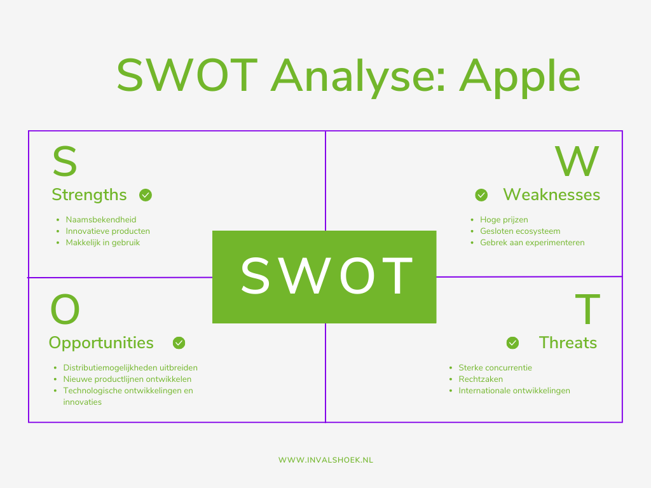

Slide 16
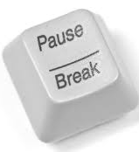
pauze

Slide 17
Cooperatieve werkvormen bedenken
Vis leren vangen
ChatGPT
Maak een lesopzet met minimaal 1 werkvorm voor de onder- en bovenbouw

Slide 18
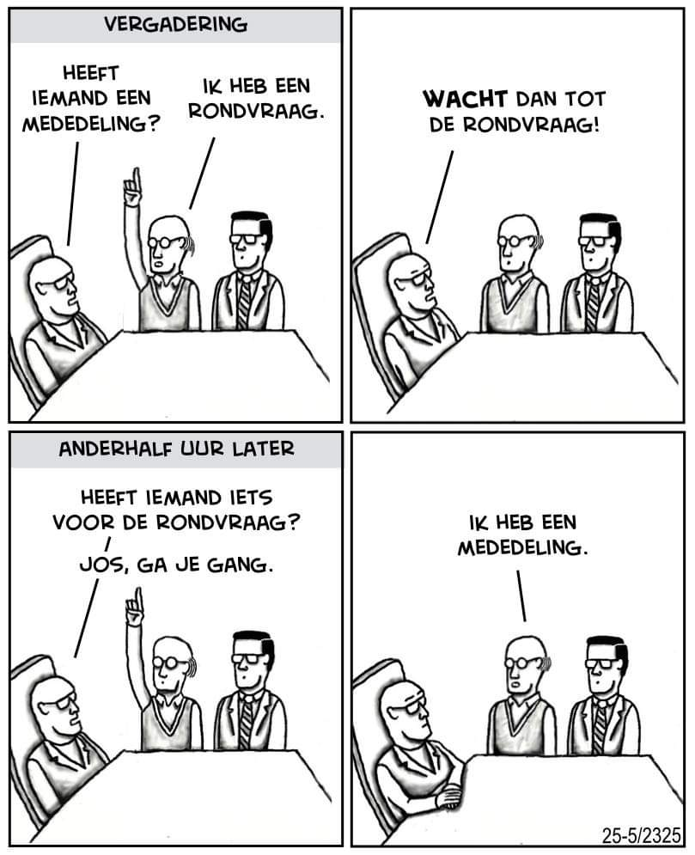
Rondvraag en afsluiting

Slide 19

Afronding

